Slide 1

CHÀO MỪNG CÁC THẦY CÔ VÀ CÁC EM HỌC SINH THAM DỰ BÀI HỌC NGÀY HÔM NAY!

Slide 2
Tiết 52.

Slide 3
LUYỆN TẬP

Slide 4
LUYỆN TẬP
Bài 1. Sau khi kiểm tra sức khỏe, giáo viên yêu cầu mỗi học sinh của lớp 6B thống kê số đo chiều cao của các bạn trong cùng tổ. Bạn Châu liệt kê số đo chiều cao (theo đơn vị cm):
140; 150; 140 ; 151; 142; 252; 154; 146; 138; 154
Hãy nêu đối tượng thống kê và tiêu chí thống kê.
Dãy số liệu bạn Châu liệt kê có hợp lí không? Vì sao?
Căn cứ vào dãy số liệu trên, cho biết số đo chều cao trung bình của bốn bạn thấp nhất trong cùng tổ với bạn Châu là bao nhiêu?

Slide 5
Giải:
a) Đối tượng thống kê: Các bạn cùng trong tổ của Châu lớp 6B.
Tiêu chí thống kê: số đo chiều cao của các bạn.
b) Bạn Châu liệt kê như vậy chưa hợp lí vì với cách này, giáo viên sẽ khó biết được những bạn nào có chiều cao bằng nhau, chiều cao cao nhất, chiều cao thấp nhất.
Bảng thống kê chiều cao của các bạn nhóm Châu:
Số đo chiều cao (cm) | 138 | 140 | 142 | 146 | 150 | 151 | 154 | 252
Số lượng (HS) | 1 | 2 | 1 | 1 | 1 | 1 | 2 | 1
c) Số đo chiều cao trung bình của bốn bạn thấp nhất trong cùng tổ với bạn Châu là:
(138 + 140 x 2 + 142) : 4 = 140 cm

Slide 6
Bài 3. Bác Hoàn khai trương cửa hàng bán áo sơ mi. Thống kê số lượng các loại áo đã bán được trong tháng đầu tiên như bảng sau:
Cỡ áo | 37 | 38 | 39 | 40 | 41 | 42
Số áo bán được | 20 | 29 | 56 | 65 | 47 | 18
a) Áo cỡ nào bán được nhiều nhất? Ít nhất?
b) Bác Hoàn nên nhập về nhiều hơn những loại áo cỡ nào để bán trong tháng tiếp theo
Trả lời:
Áo cỡ 40 bán được nhiều nhất? Áo cỡ 42 bán được ít nhất.
b) Bác Hoàn nên nhập những loại cơ áo: 39, 40, 41 để bán trong tháng tiếp theo.

Slide 7
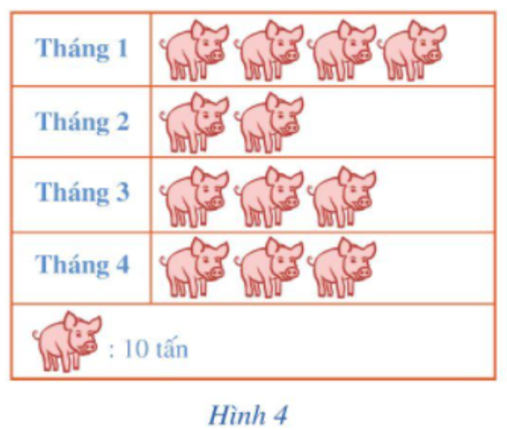
Bài 4. Một hệ thống siêu thị thống kê lượng thịt lợn bán được trong bốn tháng đầu năm 2020 ở biểu đồ trong Hình 4.
a) Tháng nào hệ thống siêu thị bán được nhiều thịt lợn nhất?
b) Tính tỉ số của lượng thịt lợn bán ra trong tháng 1 và tổng lượng thịt lợn bán ra trong cả bốn tháng.

Slide 8
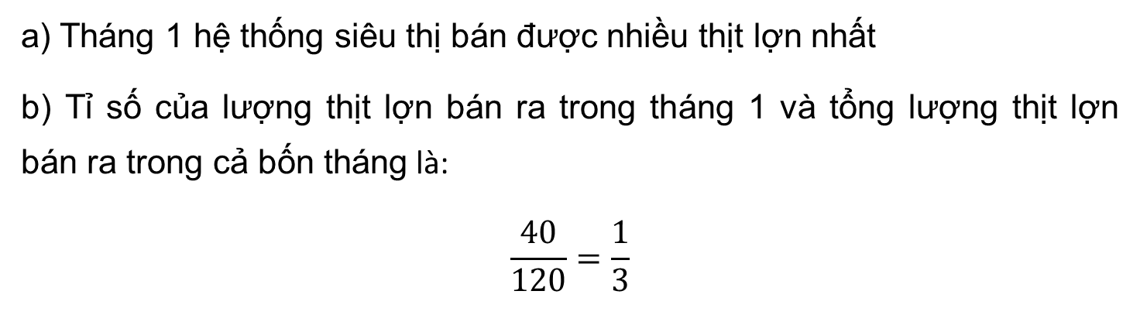
a) Tháng 1 hệ thống siêu thị bán được nhiều thịt lợn nhất
b) Tỉ số của lượng thịt lợn bán ra trong tháng 1 và tổng lượng thịt lợn bán ra trong cả bốn tháng là:
$$\frac{40}{120}=\frac{1}{3}$$

Slide 9
Bài 6. Biểu đồ hình 7 sau cho biết lượng xuất khẩu của một số mặt hàng chủ yếu ở Việt Nam năm 2018.
a) Tính theo tấn tổng lượng xuất khẩu của năm mặt hàng trên.
b) Lượng gạo xuất khẩu nhiều hơn tổng lượng xuất khẩu của bốn mặt hàng còn lại là bao nhiêu tấn?

Slide 10
a) Tổng lượng xuất khẩu của năm mặt hàng trên là:
373 498 + 1878 278 +232750 + 6 114 934 + 127 338 = 8 726 798 (tấn)
b) Lượng gạo xuất khẩu nhiều hơn tổng lượng xuất khẩu của bốn mặt hàng còn lại là:
6 114 934 –( 373 498 + 1878 278 +232750 + 127 338) = 3 503 070 (tấn)

Slide 11
CỦNG CỐ
Thu thập, tổ chức, phân tích và xử lí dữ liệu
Biểu diễn dữ liệu
Bảng số liệu
Biểu đồ tranh
Biểu đồ cột

Slide 12
HƯỚNG DẪN VỀ NHÀ
- Ghi nhớ kiến thức trong bài.
- Hoàn thành các bài tập còn lại SGK (Bài 1, 5) và các bài tập trong SBT
- Chuẩn bị bài mới “ Biểu đồ kép”.

Slide 13
CẢM ƠN CÁC EM ĐÃ CHÚ Ý BÀI GIẢNG!

Slide 14

Trân trọng cảm ơn các thầy cô
và các em học sinh!

